Slide 1
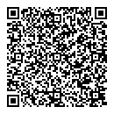
知的障がいの特性と基本的な対応
特別支援学校教員スタート・プログラム（試案）
〔セクションⅠ〕基礎基本の理解度アップ
研修動画は
二次元コードを読込み
又は、説明原稿を参照
Notes:
※ 研修動画はこちら↓をクリック、又はブラウザに貼り付け
http://www.tokucen.hokkaido-c.ed.jp/setting/page_371/netcommons3/page_id1150/研修動画
これから、「知的障がいの特性と基本的な対応」の研修を始めます。
この研修では、知的障がいの特性やそれによって生じる困難さについて理解し、困難さに応じた関わり方を工夫できるようにすることをねらいとしています。
前半に説明、後半に演習を行います。
（時間の目安：説明15分、演習20分）

Slide 2
１ 知的障がいとは
ア 知的障がいの定義
知的障害とは、一般に、同年齢の子供と比べて、「認知や言語などにかかわる知的機能」の発達に遅れが認められ、「他人との意思の交換、日常生活や社会生活、安全、仕事、余暇利用などについての適応能力」も不十分であり、特別な支援や配慮が必要な状態とされている。また、その状態は、環境的・社会的条件で変わり得る可能性があると言われている。
知的機能
適応行動
「障害のある子供の教育支援の手引」文部科学省（令和３年６月）
Notes:
文部科学省から出された「障害のある子供の教育支援の手引」に示されている定義を確認します。
「知的障害とは、一般に、同年齢の子供と比べて、『認知や言語などにかかわる知的機能』の発達に遅れが認められ、『他人との意思の交換、日常生活や社会生活、安全、仕事、余暇利用などについての適応能力』も不十分であり、特別な支援や配慮が必要な状態とされている。また、その状態は、環境的・社会的条件で変わり得る可能性があると言われている。」とあります。
赤で示したところは、いわゆる「知的機能」と呼ばれる内容で、青で示したところは、いわゆる「適応行動」と呼ばれる内容です。

Slide 3
イ 知的機能の発達の遅れとは
知的機能とは
・認知 ・記憶
・言語 ・思考
・学習 ・推理
・想像 ・判断 等
同年齢の子供と比較した際に、平均的な水準より明らかな遅れがある。
知的機能の発達の明らかな遅れ
※検査の誤差、身体・心理の状態、検査者との
信頼関係の影響も考慮する必要があります。
・おおむね知能指数が70～75程度以下としている。
知能検査の結果がほぼ同じでも、生活年齢や経験などによって状態像が大きく異なることに留意が必要です。
「障害のある子供の教育支援の手引」文部科学省（令和３年６月）
Notes:
まずは、知的機能について確認しましょう。
知的機能とは、認知や言語、記憶や学習、判断などに関係する機能のことを指し、「その発達に明らかな遅れがある」ということは、同年齢の子供と比較した際に、これらの機能に平均的な水準より明らかな遅れがある状態を指します。
知的機能の発達の明らかな遅れについては、国内及び国外の精神医学書等では、おおむね知能指数が70～75程度以下を平均的水準以下としていますが、判断に当たっては、使用した知能検査等の誤差の範囲や検査時の身体や心理的状態、検査者との信頼関係の状態などの影響を考慮する必要があります。
また、検査や調査、観察などによって得られた資料は、子供の実態の全てを表しているのではなく、幾つかの視点から捉えた実態の一部であり、更にそれらは、ある時点のある条件下の状態であることに留意する必要があります。
更に、知的機能の発達の状況を把握する上では、知能検査の結果がほぼ同じであっても、生活年齢や経験などによって、その状態像が大きく異なる場合もあることに留意する必要があります。

Slide 4
ウ 適応行動の困難性とは
適応行動とは
・他人との意思の交換
・日常生活や社会生活
・安全
・仕事
・余暇利用 等
その年齢段階に標準的に要求されるまでには至っていない。
適応行動の習得や習熟に困難があるために、
実際の生活において支障や不利益を来している状態
必要な支援や配慮無しに、適応行動の習得が可能であるかどうかを把握しておくことが大切です。
「障害のある子供の教育支援の手引」文部科学省（令和３年６月）
Notes:
次に適応行動についてです。
適応行動とは、「日常生活において機能するために人々が学習した、概念的、社会的及び実用的なスキルの集合」とされています。
適応行動に困難さがあるということは、適応能力が十分に育っていない状態を指します。具体的には、他人との意思の交換、日常生活や社会生活、安全、仕事、余暇利用などについて、その年齢段階に標準的に要求されるまでには至っていないということであり、適応行動の習得や習熟に困難があるために、実際の生活において支障や不利益を来している状態を指します。
適応行動の困難さの有無を判断する場合は、子供一人一人に必要な支援や配慮無しに、適応行動の習得が可能であるかということや、同じ年齢段階の者に標準的に要求されるものと同様の適応行動をとることが可能であるかどうかを把握しておく必要があります。

Slide 5
❖ 特別支援学校学習指導要領に示されている
適応行動の困難さ
○ 概念的スキルの困難性
・言語発達：言語理解、言語表出能力など
・学習技能：読字、書字、計算、推論など
○ 社会的スキルの困難性
・対人スキル：友達関係など
・社会的行動：社会的ルールの理解、集団行動など
○ 実用的スキルの困難性
・日常生活習慣行動：食事、排泄、衣服の着脱、清潔行動など
・ライフスキル：買い物、乗り物の利用、公共機関の利用など
・運動機能：協調運動、運動動作技能、持久力など
「特別支援学校学習指導要領解説 各教科等編（小学部・中学部）」
文部科学省（平成30年３月）
Notes:
特別支援学校学習指導要領解説各教科等編では、適応行動の困難さとしてスライドのような例が示されています。
知的障がいのある子供は、複雑な事柄や込み入った文章・会話の理解が不得手であったり、おつりのやり取りのような日常生活の中での計算が苦手だったりすることがあります。

Slide 6
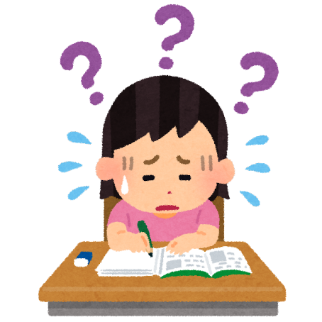
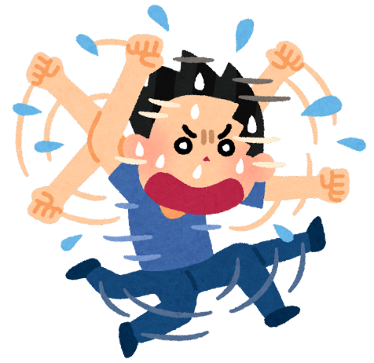
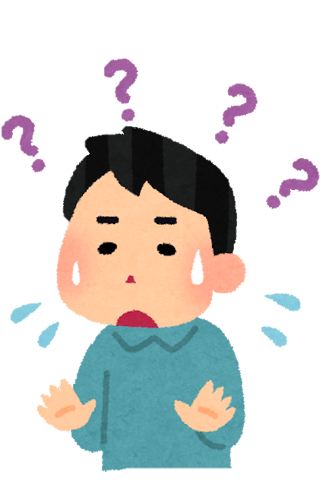
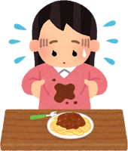
２ 知的障がいの特徴と困難さの理解
読字・書字・算数などの習得
柔軟に考え、物事に対処すること
コミュニケーションや相手の
意図を正確に理解すること
食事や身支度など、
身の回りのことの自立
Notes:
知的障がいのある方に見られる特徴をいくつか紹介します。
学習技能については、学齢期の子供や成人では、年齢相応に期待される読字・書字・算数などの学習技能の習得が難しく、支援が必要な場合が多くあります。
繰り返し取り組めば身に付けることができますが、学んだことを、実際の生活の場面の中で生かすことが難しかったり、時間が経つと忘れてしまうといった特徴があります。
また、抽象的思考や実行機能、短期記憶の苦手さがあり、計画を立てたり、優先順位をつけることが難しいことがあります。
そのため、いくつかのことを同時に行うことが難しかったり、いつもと違う出来事があると、どうしたら良いかが分からず、うまく対応できないなどの様子も見られます。
コミュニケーション面では、抽象的な言葉や難しい言葉を理解することが苦手だったり、同時にいくつものことを言われたりすると、理解できないことがあります。
そのため、分からなくても「はい」と言ったり、「いや」となかなか言えなかったりすることや、たくさんのことを話したくても、途中で忘れてしまったり、文章がうまくまとまらず、思っていることをうまく伝えられなかったりすることがあります。
また、細かい手先を使った作業の遂行や持続が難しく、同年代と比べて、食事や身支度など、身の回りのことの自立に時間が掛かることがあります。複雑な日常生活上の課題には支援が必要であったり、自立するには長期的な支援が必要であったりする場合があります。

Slide 7
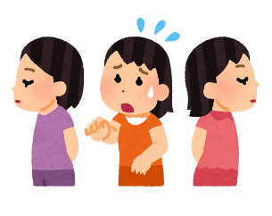
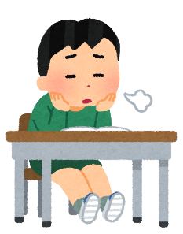
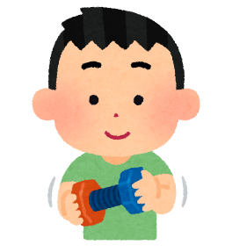
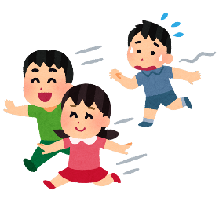
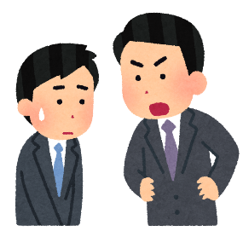
３ 年代別で起こりやすいこと
小さい頃 学校に通う時期 大人になると…
発達がゆっくり 勉強 友達関係 仕事 お金の管理 家事や育児…
知的障がいのある方が感じるいろいろな気持ち
分からない 話についていけない 孤立 また怒られた…
自信がない どうしたらいいの？ 精一杯やっているのに…
Notes:
こちらは、知的障がいのある方に起こりやすいことを、年代別で示しています。
小さい頃は特徴が目立たなくても、年齢が上がり、自分でやらないといけないことが増えると、困りごとが増えて、本人や周りが気付くことがあります。
一見、障がいを感じさせない方もいますが、複雑な会話が苦手であったり、考えるのに少し時間が掛かったり、状況を判断して予想や計画を立てることが難しいという方もいます。
知的障がいのある方は、日常生活や学校生活の中で、「分からない」経験や「どうしたらいいの？」と困る場面、「精一杯やっているのにまた怒られた」などの経験から、自信を持てず、スライドに示したような気持ちになりやすいと言われています。
本人や周りの人が特徴を理解すること、そして困りごとに対して特徴に合わせた工夫をしていくことで、より生活しやすくなる可能性があります。

Slide 8
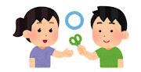
ア 「視覚的な情報」で伝える
４ 分かりやすく伝える工夫
○ 目に見えないものや抽象的な概念を理解することが難しい。
【困難さ】
○ イラストやカード、写真など、視覚的
な情報を活用しながら、分かりやすく伝
える。
○ タブレットにイラストや
カードを取り込み、説明と
合わせて提示する。
【関わり方のポイント】
Notes:
では、特徴と困難さを踏まえ、知的障がいのある子供に「分かりやすく伝える工夫」について説明します。
始めに、「『視覚的な情報』で伝える」です。
知的障がいのある子供は、目に見えないものや抽象的な概念を理解することが困難な傾向にあります。
そのような時は、イラストやカード、写真など、視覚的な情報を見せながら説明することにより、分かりやすく伝えることができます。
市販されているイラストやカードを使用したり、子供が日頃使っているおもちゃや食器などを写真に撮って利用したりすることも効果的です。
また、最近はＩＣＴ機器も普及し、身近に活用できる状況にあります。タブレット端末で写真を撮ったり、イラストやカードを取り込んだりする方法もあるので、子供の実態に合った方法を工夫することが大切になります。

Slide 9
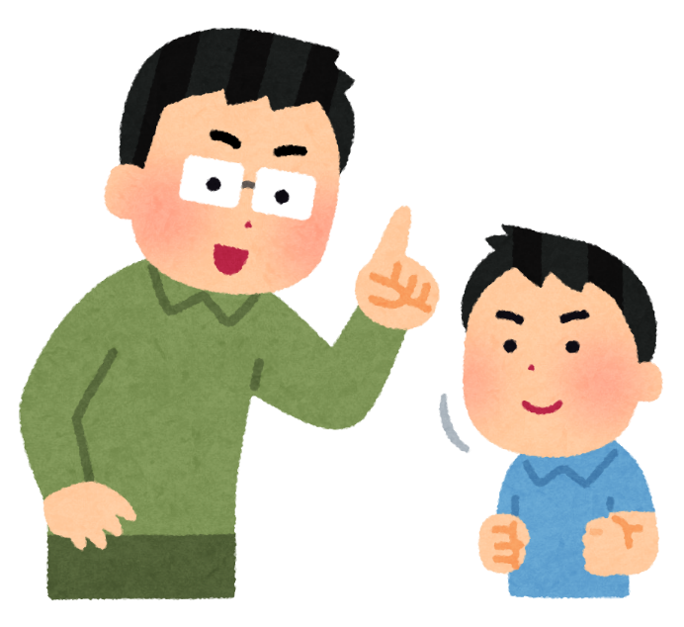
イ 本人の理解度に合わせて具体的に伝える
○ 抽象的な言葉や難しい言葉を理解することが苦手。
【困難さ】
○ 言葉の理解の状況について確認する。
○ 本人が知っている言葉を使って説明し
たり、曖昧な表現は避け、具体的に
伝える。ときには手本を示したりする。
【関わり方のポイント】
Notes:
次に、「本人の理解度に合わせて具体的に伝える」です。
知的障がいのある子供は、「これ」や「あれ」、「ちょっと」など、抽象的な表現を理解したり、難しい言葉を理解したりすることが苦手です。
学校でよく使う「ちゃんと座りましょう」や「早くしてください」といった指示も、教員が言う「ちゃんと」がどのような姿なのか、どのように早くすると良いのかが分からないと力の発揮につながりにくい面があります。
例えば「何分までに終わらせましょう」と伝えたり「背筋を伸ばして、膝に手を置いて座りましょう」と伝えたりするなど、曖昧な表現は避け、具体的で分かりやすい伝え方に変換します。また、本人の理解度に応じて、プリントや教科書には平仮名で振り仮名を振るなど、情報を伝わりやすくする工夫も大切です。
人の話をすぐに理解するというのは障がいの有無を問わず難しいものです。どこまで理解できているのか確認しながら、本人が知っている言葉を使って説明したり、ときには手本を示したりするなど、具体的に伝えることが大切です。

Slide 10
ウ 一度にたくさん伝えない
○ 内容が抜け落ちてしまったり、忘れてしまったりする。
【困難さ】
○ 本人の理解度に応じて、一つひとつ伝
える。
○ 必要に応じてやることを具体的にメモ
に書いて伝えたり、渡したりする。
【関わり方のポイント】
きがえる
トイレにいく
ごはんを
たべる
はみがきを
する
ジャンパーを
きる
Notes:
次に、「一度にたくさん伝えない」ことについてです。
一度に複数のことを伝えようとすると、いくつか内容が抜け落ちて伝わらないことがあります。そのため、伝えたことを忘れてしまったり、一つしか実行していなかったりすることがありますが、これは、意欲がなかったり、反抗しているわけではありません。
「〇〇をして、その次に〇〇をして、終わったら〇〇をしてください」ではなく、「〇〇をしてください」と短く伝え、一つのことが終わってから次のことを伝えるなど、本人の理解度に応じて、一つひとつ伝えたり、必要に応じてやることを具体的にメモに書いて渡したりすることが大切です。
知的障がいのある子供に説明がうまく伝わらない時は、「複数の指示や複雑な説明になっていないか」を確認するようにします。

Slide 11
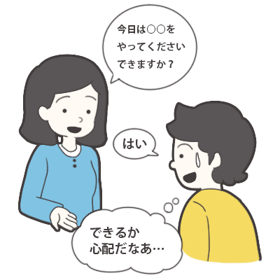
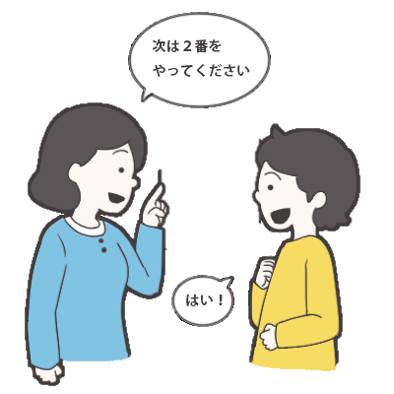
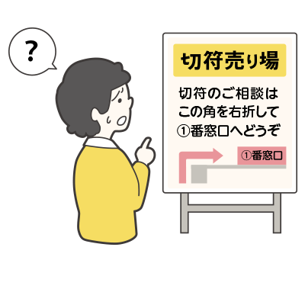
❖ 例えば、こんな時、どのような関わり方の工夫が 考えられるでしょうか…
演習
① ② ③
分からずに「はい」と
言ってしまう
頼まれたことを
忘れてしまう
案内板などの意味を
理解することが難しい
「心のバリアフリー つながるやさしさ ハートシティ東京」東京都保健福祉局
Notes:
それでは、ここからは、知的障がいの特性を踏まえて、具体的な関わり方の工夫を考えてみましょう。
（次のスライド【演習シート】をＡ５又はＡ４サイズで配付しておく。）
こちらのスライドは、東京都保健福祉局のWebページに掲載されている、知的障がいの特性を紹介するページを参考に作成したものです。知的障がいの特性についていくつか例を挙げましたが、実際の生活場面では、スライドのような困難さを感じる場面があるのではないでしょうか。
このスライドのような困難さを抱えている知的障がいのある子供がいた場合、皆さんは、どのような関わり方の工夫を行うでしょうか。
関わり方の工夫を考えてみましょう。
＜演習の進め方の例＞
① 個人思考（５分）
・３つの例について、考えた対応を記入します。
② 交流（10分）
・受講者同士や指導教諭と交流しましょう。
・順番に①を発表し、他にも考えられる対応について意見交流しましょう。
☆ 指導教諭は、受講者が具体的にイメージして考えることができるよう、日常の指導の中で自身が行っている関わりや他の教員の対応を思い出し、振り返るよう促す。
☆ 指導教諭は、受講者が対応について理解できるよう、交流の場面で、経験談や実践などの実際に行っている対応や工夫について説明する。

Slide 12
【演習シート】
① ② ③
分からずに「はい」と
言ってしまう
頼まれたことを
忘れてしまう
案内板などの意味を
理解することが難しい
Notes:
（時間経過後、説明する。）
例えば、①の場合は、本人のできることに目を向けて課題を設定することで自信を持って取り組めるかもしれません。また、視覚的な情報やモデルを見せて、意思を確認するなどにより、課題の内容を理解したり、見通しを持つことができるのではないでしょうか。
②の場合は、言葉だけではなく、やることをメモに書いて伝えたり、ひとつひとつ指示を出すと分かりやすくなるかもしれません。
③の場合は、漢字に振り仮名があると、書かれている内容を理解して行動できるかもしれません。
知的障がいのある子供に関わる際は、本人の行動観察や各種の発達検査、保護者などへの聞き取りから、その子供の発達像を捉えるとともに、どのような支援があると分かりやすいのか、本人が力を発揮できるかを考えながら関わることが大切です。
これで、「知的障がいの特性と基本的な対応」の研修を終わります。

